Slide 1
безалкогольные напитки
Подготовила :Доскара дильназ
Группы:Оз-19-003-1
Проверила :Бакыбаева С.А.

Slide 2
План:
1.Безалкогольные напитки.Классификация.
2.Негазированные безалкогольные напитки
3.Пути обсеменения
4.Основные причины порчи.Виды порчи
5.Газированные безалкогольные напитки
6.Напитки брожения
7.Пиво
8.Пищевое отравление
9.Клинические проявления

Slide 3
Безалкогольные напитки
Безалкогольный напиток - напиток, не содержащий алкоголя или содержащий его в очень малых количествах.
К ним относят напитки различной природы, состава, технологии приготовления, которые объединяют по основному назначению — утолять жажду и оказывать тонизирующее действие.

Slide 4
Классификация безалкогольных напитков
Негазированные безалкогольные напитки:
Плодово-ягодные и овощные соки
Экстракты
Сиропы
Морсы
Газированные безалкогольные напитки:
Минеральные воды
Газированные напитки
Напитки брожения:
Квас
Пиво

Slide 5
Негазированные безалкогольные напитки:

Slide 6
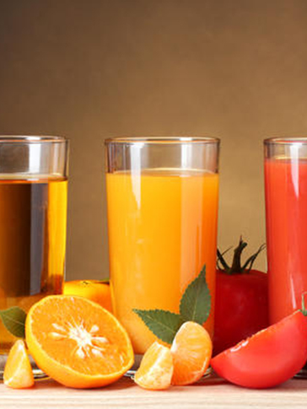
Плодово-ягодные и овощные соки
напиток, популярный практически во всех странах мира.
Наиболее распространены соки, выжатые из съедобных плодов растений (фруктов, овощей, ягод).
Однако существуют соки, полученные из стеблей, корней, листьев различных, употребляемых в пищу трав

Slide 7
Классификация соков:
Сок прямого отжима — сок, произведенный непосредственно из свежих или сохраненных свежими фруктов и овощей путем их механической обработки;
Свежеотжатый сок — сок прямого отжима, произведенный из свежих или сохраненных свежими фруктов и овощей в присутствии потребителей и не подвергавшийся консервированию;
Восстановленный сок — сок, произведенный из концентрированного сока или сока прямого отжима и питьевой воды.
Концентрированный сок — сок, произведенный путем физического удаления из сока прямого отжима части содержащейся в нем воды в целях увеличения содержания растворимых сухих веществ не менее чем в два раза по отношению к исходному соку прямого отжима;
Диффузионный сок — сок, который произведен путем извлечения с помощью питьевой воды экстрактивных веществ из свежих фруктов и овощей либо высушенных фруктов и овощей одного вида, сок из которых не может быть получен путем их механической обработки.

Slide 8
Пути обсеменения:
Сырье
Вода
Производственное оборудование
Персонал

Slide 9
Процесс производства 100%-го сока
1 этап. Проверка концентрированного сока: соответствует ли он документам ; проверка микробиологических показателей; проверка органолептических показателей ; проверка физико-химических показателей. Если проверка показывает, что все показатели в норме, то принимается решение об использовании данного концентрированного сока в производстве.
2 этап. Возврат воды. Для изготовления 100%-ого сока в концентрированный сок необходимо вернуть весь объем воды, которая была удалена из него в процессе производства. Для этого используют только специально подготовленную воду, которая никак не повлияет на вкус, запах и цвет сока и которая прошла многоступенчатую очистку: механическую обезжележивающую, очистку от органических примесей, обработку бактерицидными ультрафиолетовыми лампами и флеш-очистку. Этот процесс происходит в закрытых непрозрачных емкостях без доступа света при минимальном количестве кислорода.

Slide 10
3 этап. Отбор проб.При перемешивании концентрированного сока, специально подготовленной воды и ароматической составляющей. Сотрудники лаборатории завода отбирают пробу сока и проверяют качество приготовленного продукта. До тех пор пока не будет получено заключение лаборатории о соответствии продукции стандартам качества, сок не поступит на розлив.Если все параметры находятся в норме, то сок поступает на тепловую обработку.
4 этап. Пастеризация.Задача тепловой обработки заключается в обеспечении микробиологической безопасности продукта и его сохранности в течение всего срока годности.
5 этап. Пакетирование. Пастеризованный сок подают в упаковочную машину, где его разливают в пакеты, которые стерилизуются и формуются непосредственно внутри машины. Таким образом, благодаря полностью замкнутому производству и асептической переработке обеспечивается полная защита сока от нежелательных внешних воздействий. Соковая продукция расфасовывается и в асептические пакеты, и в ПЭТ-бутылки, и в стеклянные бутылки (банки). В стеклянные бутылки (банки) продукция разливается в горячем виде и может подвергаться стерелизации уже после розлива. При розливе в асептические пакеты продукция предварительно пастеризуется в холодном виде. Также пастеризуются и упаковочные пакеты.

Slide 11
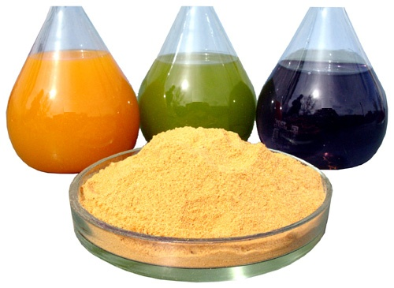
Экстракты
представляют собой концентрированные извлечения из лекарственного растительного сырья.
Различают жидкие экстракты, густые экстракты - вязкие массы с содержанием влаги не более 25 %, сухие экстракты - сыпучие массы с содержанием влаги не более 5 %.
Сухие экстракты получают высушиванием густых экстрактов или непосредственно из очищенной вытяжки с использованием методов, обеспечивающих максимальное сохранение действующих веществ.
Экстракты, содержащие сухих веществ выше норм, указанных в частных статьях, разбавляют.
Экстракты хранят в упаковке, обеспечивающей стабильность препарата в течение указанного срока годности, и, если необходимо, в прохладном, темном месте.

Slide 12
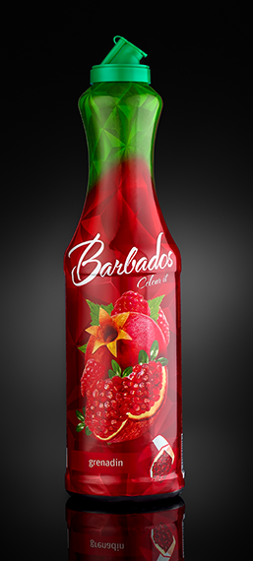
Сиропы
- концентрированные водные растворы сахарозы, которые могут содержать лекарственные вещества, фруктовые пищевые экстракты.
Сиропы представляют собой густые, прозрачные жидкости, имеющие в зависимости от состава характерный запах и вкус.
Полученные сиропы фильтруют и разливают в сухие стерильные сосуды.

Slide 13
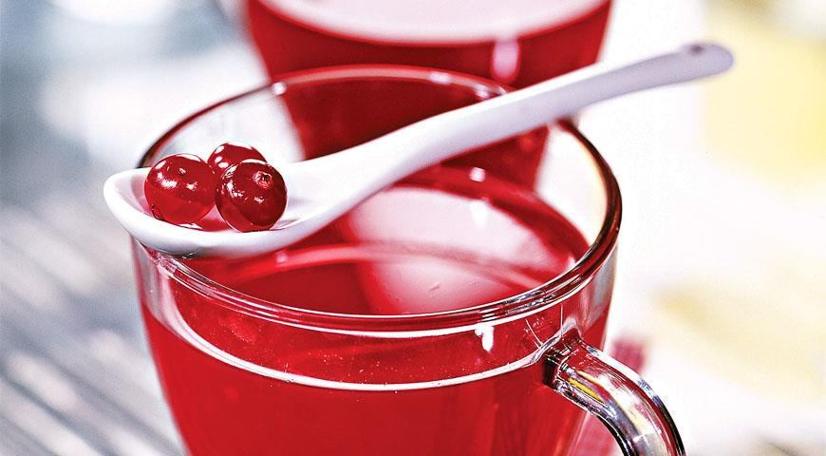
Морсы
это освежающий напиток из сока ягод, фруктов, овощей и, воды с добавлением сахара или меда.
Существует множество рецептов морса, в которых предлагается приготовить напиток не из одного сока, а из смеси различных ягодных, фруктовых, овощных соков, достигая тем самым более необычного интересного вкуса.

Slide 14
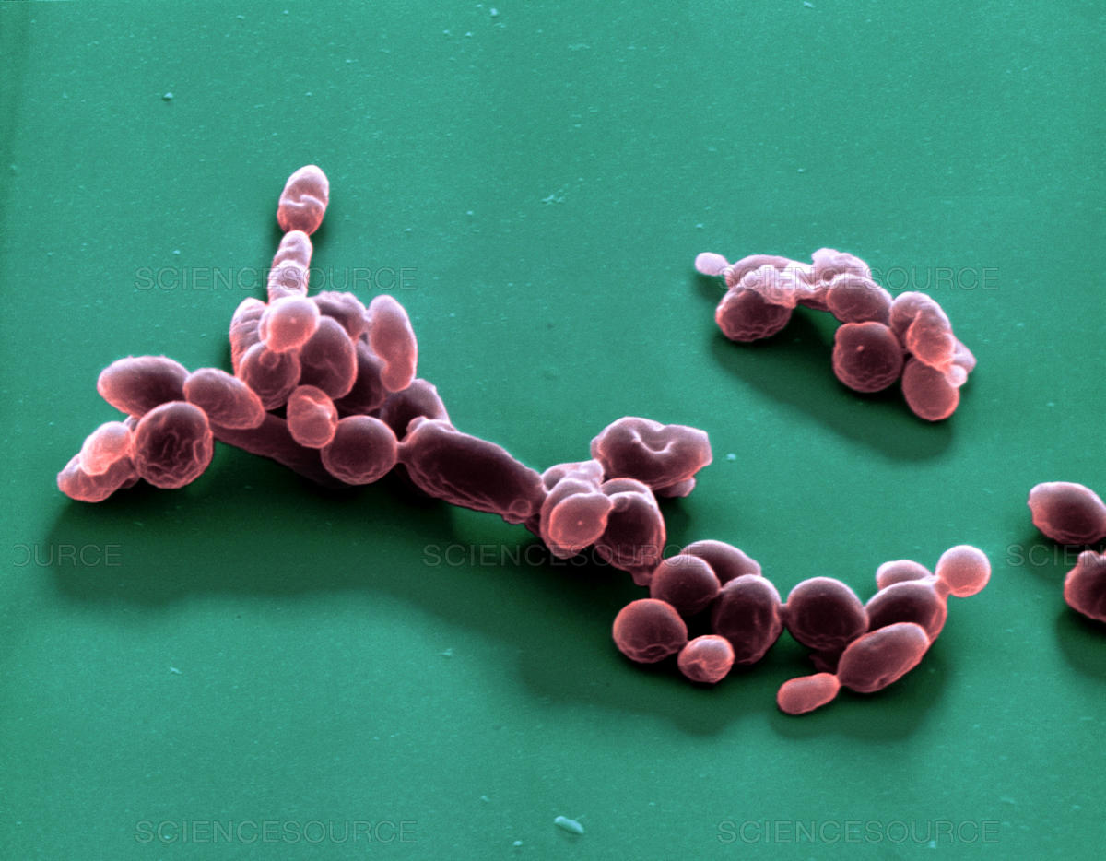
Первичная микрофлора
Большую роль при переработке плодов играют встречающиеся на их поверхности следующие представители микроорганизмов:
— винные дрожжи(принадлежат к роду Saccharomyccs и очень близки родственному роду Zygosaccharomyccs.);
— плодовые дрожжи и другие лимоноподобные формы почкующихся грибов(принадлежат к виду Klocckera apiculata);
— пленочные грибы(разнородные, преимущественно продолговатые, но часто также шаровидные или яйцевидные почкующиеся грибы);
— слизистые дрожжи(роду Torulopsis Bcrlese);
— плесневые грибы(родов Рenicillinum и Aspergillus);
— бактерии (уксуснокислые и молочнокислые)

Slide 15
Основные причины порчи:
использование недоброкачественного сырья;
нарушение технологии изготовления
неблагоприятные условия их хранения

Slide 16
Виды порчи
Микробиологический бомбаж возникает в результате развития термоустойчивых микроорганизмов.
В процессе их жизнедеятельности образуются газы, вызывающие вздутие банки и даже нарушение герметичности, и токсины, опасные для здоровья потребителя.
Следствием возникновения бомбажа являются нарушение режима стерилизации, использование сильно обсемененного микроорганизмами сырья, нарушение герметичности банок.
Характерными признаками бомбажа, вызванного бактериями Clostridium botulinum, является образование в соках большого количества газов, при этом может нарушаться герметичность банок, изменяться внешний вид продукта, появляться муть.
Образующиеся токсины разрушаются только при кипячении более 10 мин.
Токсины ботулинуса вызывают отравление, часто со смертельным исходом (до p5 %).

Slide 17
Порча овощных соков вызывается и другими термофильными бактериями, например Cl. soroqenes, Cl. jrasterianum, которые также выделяют много газа, но токсинов не образуют.
Испорченные соки приобретают запах прогорклого масла.
Последние являются кислотоустойчивыми и могут вызывать порчу томатного сока и консервированных томатов.
Предупреждение порчи соков указанными бактериями возможно путем соблюдения санитарно-гигиенического режима при производстве, а также подкислением соков лимонной кислотой.

Slide 18
"Плоское скисание" вызывается термоустойчивыми бактериями, которые обусловливают микробиологическую порчу (брожение) продукта без газообразования и вздутия банок.
Дефект можно обнаружить лишь после вскрытия банки.
При этом наблюдается помутнение продукта, появление неприятных кислого запаха и вкуса, размягчение консистенции.
Причинами порчи является медленное охлаждение после стерилизации, повышенные температуры транспортирования и хранения.
Микробиологическая порча может также проявляться в виде плесневения, прогоркания, ослизнения продукта, выпадения осадка, коагуляции содержимого и других изменений продукта.

Slide 19
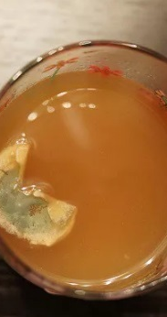
Микробиологическая порча может также проявляться в виде:
плесневения,
прогоркания,
ослизнения продукта,
выпадения осадка,
коагуляции содержимого и др. изменений продукта.

Slide 20
Газированные безалкогольные напитки
К газированным безалкогольным напиткам относят газированную воду с добавлением сиропов, газированные напитки в бутылках и сухие газированные напитки.
Основу первых двух составляет газированная питьевая вода.

Slide 21
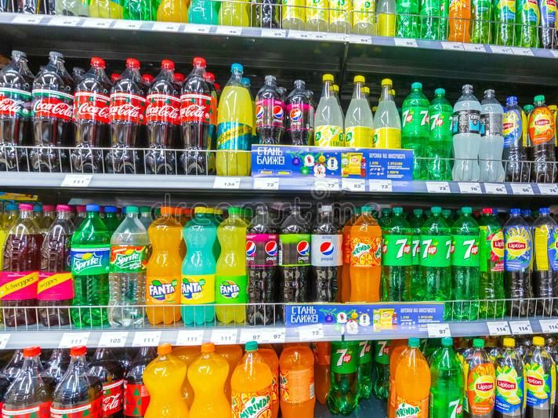
Газированные безалкогольные напитки в бутылках делят на 5 групп:
на натуральном сырье,
на синтетических ароматизаторах,
тонизирующие,
витаминизированные
специального назначения (диабетиков).

Slide 22
Технология производства
Для получения газированной воды в сатуратор подают одновременно охлажденную до 4°С воду и углекислоту из баллона, доводя давление в сатураторе до 2 атм.
Для получения газированных напитков в бутылках в бутылки вносят определенную дозу купажного сиропа, разбавляемого затем газированной во­дой. После доведения до необходимого объема бутылки с напитком герметично укупоривают кронен-пробками.
На более современных предприятиях существует другая схема приготовления: купажный сироп смешивают с холодной водой и насыщают углекислотой в больших емкостях, пос­ле чего разливают в бутылки, которые немедленно герметизируют.
Стойкость напитков повышается при введении консервантов — бензоата натрия, сорбиновой кислоты.

Slide 23
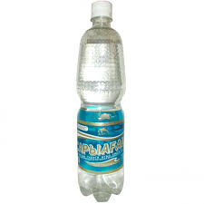
Минеральные воды
природные подземные воды, характеризующиеся постоянством химического состава.
По степени минерализации и назначению их подразделяют на столовые, лечебно-столовые и лечебные.
По химическому составу минеральные воды подразделяются на 52 группы, внутри которых имеется деление на типы минерализации.

Slide 24
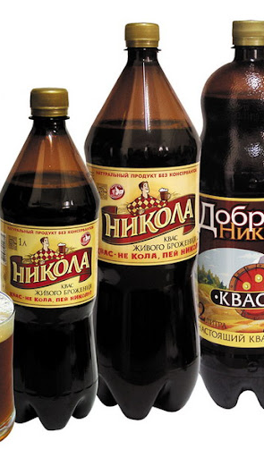
Напитки брожения:
Безалкогольные напитки, приготавливаемые путем незавершенного спиртового (и молочно-кислого) брожения сусла из зернового, овощного или плодово-ягодного сырья.

Slide 25
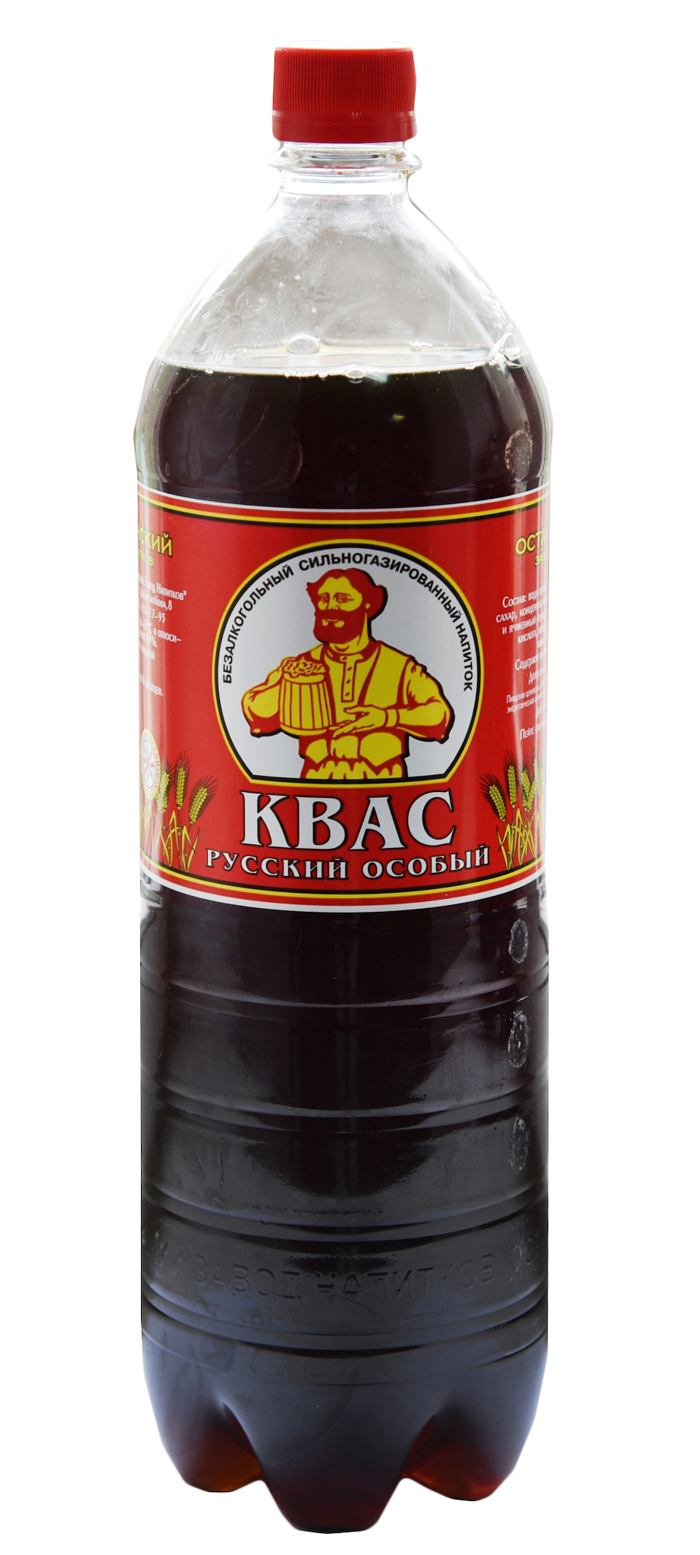
Квас
Русский квас - один из лучших безалкогольных напитков. Изобретенный более тысячи лет назад, квас пользуется заслуженной популярностью и в настоящее время.

Slide 26
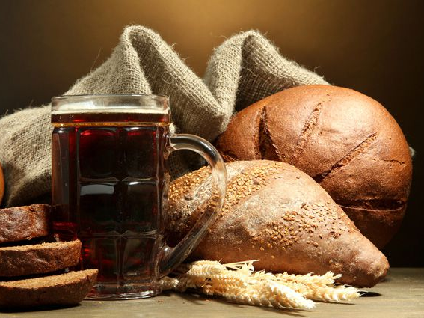
Сырье
Сырьем для производства хлебного кваса являются:
сухой ржаной солод,
ржаная мука,
сухой ячменный солод,
квасные хлебцы
сухой квас.

Slide 27
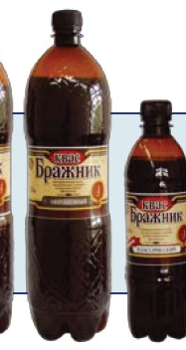
Классификация кваса
1. По назначению:
- хлебный
- для окрошки
- хмельной
- медовые квасы
- фруктово-ягодные квасы
- квасы из виноградного сырья
2. По технологическим приемам:
- квасы, получаемые с использованием процесса брожения
- квасы, получаемые купажированием
3. По виду добавляемого сырья:
- душистый с мятой
- с тмином
- с корицей
- с черносмородиновыми листьями
- с лимоном
- с лимоном и изюмом
- из пшеничного хлеба и яблок и т.д

Slide 28
Первичная микрофлора
На зернах развиваются сенная палочка и другие спорообразующие бактерии.
Сахар является источником лейконостоков,
на потолках и стенах помещений, на зерне, на внутренней поверхности непромытых аппаратов, обычно развиваются грибы (пеницилловые, аспергиловые, ризопусы и др.)
Сусло и квас являются благоприятной средой для жизнедеятельности бактерий группы кишечных палочек,

Slide 29
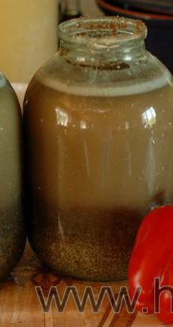
Дефекты кваса
Ослизнение. Это заболевание вызывается слизеобразующими бактериями: лейконостоками, сенной палочкой и др. При размножении Leuconostoc mesenteroides из углеводов помимо маннита, диоксида углерода, этилового спирта, молочной и уксусной кислот образуется полисахарид декстран, из-за которого квас приобретает плотную консистенцию, тягучесть и к употреблению непригоден.
Уксусное скисание. (уксуснокислые бактерии)При развитии в квасе они окисляют этиловый спирт до уксусной кислоты, в результате чего возрастает кислотность кваса и ухудшается его вкус. При этом на поверхности кваса образуется тонкая пленка, а в помещении появляется плодовая мушка дрозофила.

Slide 30
Порча, вызываемая мицелиальными грибами. Пораженный грибами квас имеет характерный плесневелый запах и неприятный привкус.
Загрязнение группой кишечных палочек. Кишечные палочки являются косвенным показателем вероятности присутствия в продукте патогенных микроорганизмов.
Заражение дикими дрожжами. Порча кваса вызывается в основном кандидой микодермой. В квас эти дрожжи попадают из воздуха, с поверхности зерна. Дикие дрожжи разлагают спирт и органические кислоты до воды и диоксида углерода, а в случае их значительного развития на поверхности сусла и кваса образуется белая складчатая пленка, при этом культурные дрожжи угнетаются, а вкус кваса ухудшается.

Slide 31
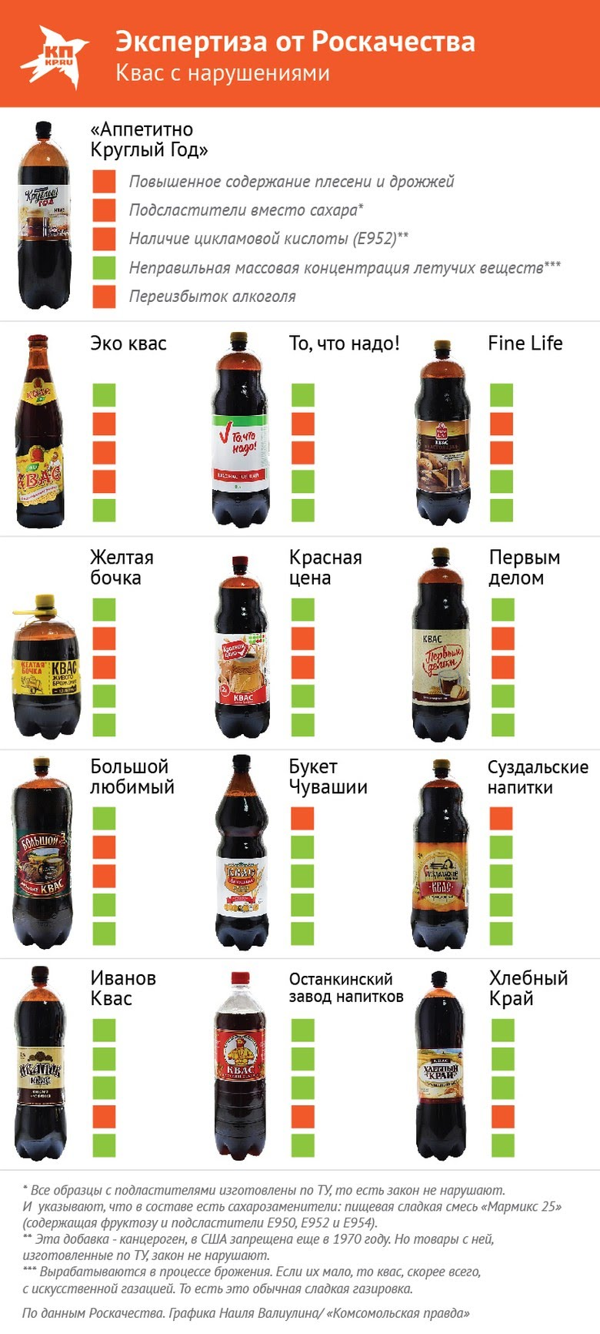

Slide 32
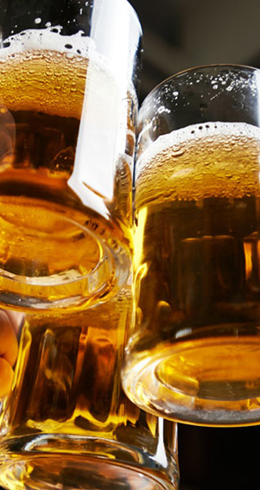
Пиво
старинный слабоалкогольный ячменно-солодовый напиток, обладающий приятной горечью, ароматом хмеля, способностью вспениваться при наполнении бокала и долгое время удерживать на поверхности слой компактной пены.

Slide 33
Сырье
вода,
солод,
хмель
пивоваренные дрожжи.

Slide 34
Классификация пива
Пиво в зависимости от экстрактивности начального сусла подразделяют на:
8-10%-ное светлое,
11-23%-ное светлое, полутемное, темное,
По способу обработки пиво подразделяют на:
непастеризованное
пастеризованное.

Slide 35
Дефекты пива
Посторонние микроорганизмы, инфицирующие пиво в производственном процессе, вызывают вкусовые недостатки пива за счет образования продуктов метаболизма.
Инфицированное пиво одновременно мутнеет.
Например, если при охлаждении размножаются так называемые термобактерии, образуется характерный привкус, напоминающий вкус сельдерея.
Или в пиве, разлитом в транспортную тару, возобновится брожение культурными дрожжами, то возникает дрожжевой привкус.
Пиво, инфицированное дикими дрожжами, подвергается разным вкусовым изменениям. Дикие дрожжи придают пиву терпко-горький вкус, которой возрастает до такой степени, что пиво может стать непригодным.
Молочнокислые бактерии способствуют образованию молочной кислоты и других кислот. Если превзойдена предельная граница, то пиво становится непригодным.

Slide 36
Пищевое отравление
Пищевое отравление — состояние, которое знакомо буквально каждому взрослому человеку. Резкое ухудшение самочувствия после принятия пищи наиболее часто встречается в летний период. Чтобы вовремя принять меры, полезно знать симптомы пищевого отравления, классификацию, а также особенности оказания первой помощи.
Отравиться продуктами питания можно, если:
не соблюдать правила приготовления и хранения блюд;
не мыть руки перед едой;
не защищать продукты питания от мух и других насекомых.

Slide 37
Клинические проявление
Признаками пищевого отравления являются:
Тошнота. Признак, характерный для любого пищевого отравления. Позывы на рвоту возникают потому, что организм стремится очиститься от токсических веществ, поэтому в рвотных массах поначалу всегда присутствуют частицы непереваренной пищи.
Повышение температуры тела.
Болевой синдром. Сильная и острая боль при пищевом отравлении ощущается в кишечнике.

Slide 38


